Slide 1
Data journalism
第三周 数据预处理与文本挖掘

Slide 2
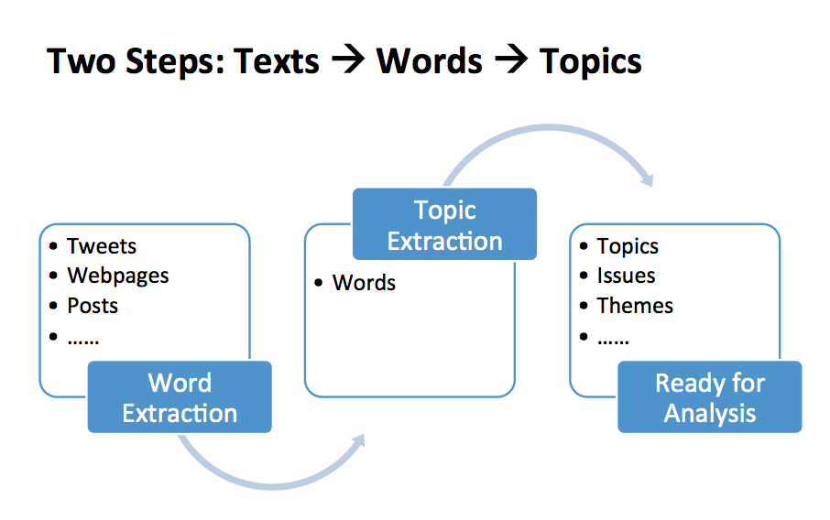

Slide 3
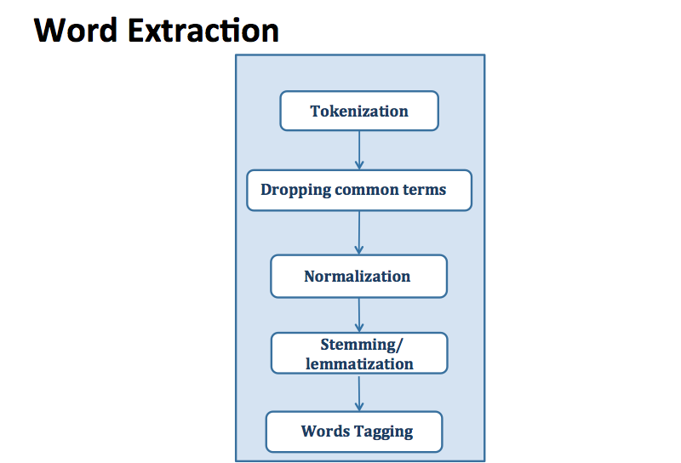

Slide 4
1. Tokenization
Chopping up a character sequence into pieces, called tokens.
在中文里,我们不能依靠分隔符作为切词的依据, 这增加了中文切词的难度。

Slide 5
How to tokenize Chinese words?
§ 字符匹配
o 词典的建立与更新
o Applying dictionaries outside the domain for which they are developed can lead to serious errors.
§ 机器学习
o 规则的制定

Slide 6
2. Dropping Common Terms
Excluding extremely common and semantically nonselective words (stop words).
and, are, as, at, be, for, from...
在中文切词中,这个步骤也适用。但是哪些词应该去掉应该具体问题具体分析,不能简单的依靠“实词”或“虚词”来做决定。在某些情况下,“虚词”也是有实际意义的。

Slide 7
3. Normalization
Creating synonym dictionary so that match occurs despite the superficial differences.
USA = U.S.A. = America

Slide 8
4. Stemming and Lemmatization: Two Approaches
§ Stemming: chopping off the ends of words according to some rules to remove the derivational affixes.
词干提取和词形还原
单复数
§ Lemmatization: using a dictionary to match a word with its base (lemma).
does->do women->woman went->go 时态
对于初学者来说,我们先不用担心这一步,因为中文词没有单复数和时态的变化。

Slide 9
5. Words Tagging: Grammatical Tagging
Known as part-of-speech tagging (POST).词性标注
Word Tag 词语标签
heat verb (noun)
water noun (verb)
In prep (noun, adv) a det (noun)
large adj (noun) vessel noun

Slide 10
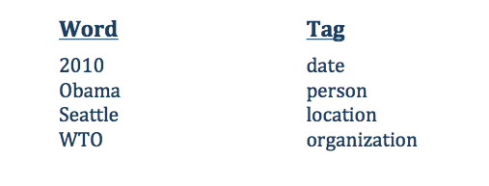
5. Words Tagging: Named Entity Tagging

Slide 11
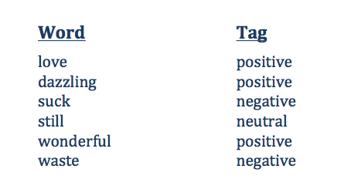
5. Words Tagging: Sentimental Tagging

Slide 12
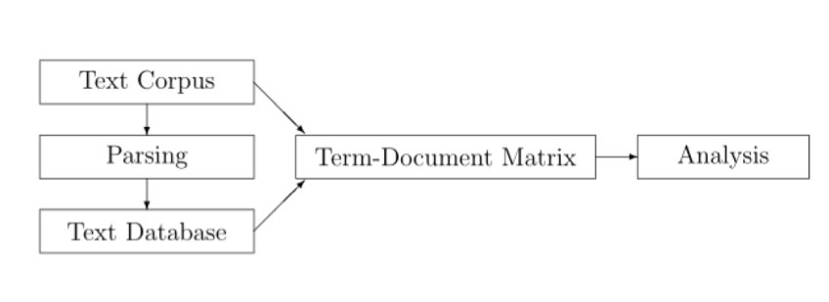
文本挖掘的处理流程
Notes:
文本语料库-句法分析-文本数据库——文档词条矩阵——分析

Slide 13
ROST
分词
词典（过滤，添加）
情感分析
语义网

Slide 14
Wordij
共词矩阵
语义网
http://wordij.net

Slide 15
ICTLAS
下载：http://ictclas.nlpir.org/downloads
功能展示：
添加dropping list
添加词典 dict
网页在线抓取与分析
http://ictclas.nlpir.org/nlpir/

Slide 16
文心
http://ccpl.psych.ac.cn/textmind/

Slide 17
Gooseeker
http://www.gooseeker.com
网页抓取
文本分词
情感分析

Slide 18
EXCEL
DataWrangler / google refine

Slide 19
LDA
Latent Dirichlet Allocation √ 潜在狄利克雷分布
Linear Discriminant Analysis 线性判别式分析

Slide 20
LDA
主题模型（Topic Model）能够识别在文档里的主题，并且挖掘语料里隐藏信息，并且在主题聚合、从非结构化文本中提取信息、特征选择等场景有广泛的用途。

Slide 21
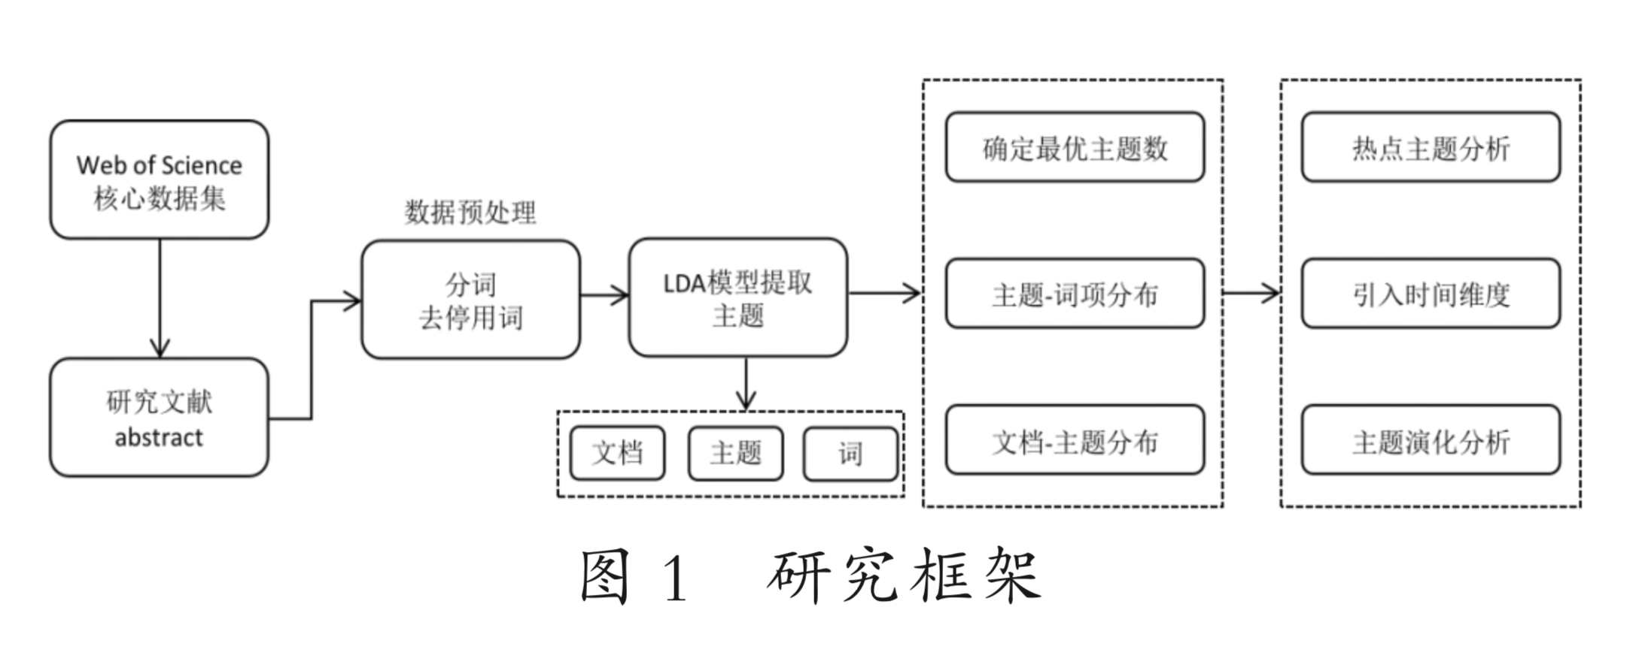
LDA

Slide 22
LDA with Python
分词、去停用词
主题抽取（LDA）
模型训练（Perplexity，困惑度来确定主题数量）困惑度表示文档所属的主题的不确定性 (信息熵)，当困惑度下降趋势不再明显或处于拐点处时，此时的 k 值为最优主题数
超参数设置，迭代（1000-2000）
抽取各主题下概率最大的若干个词， 按照词频从大到小输出，以此 为基础核心词汇进行主题标识

Slide 23
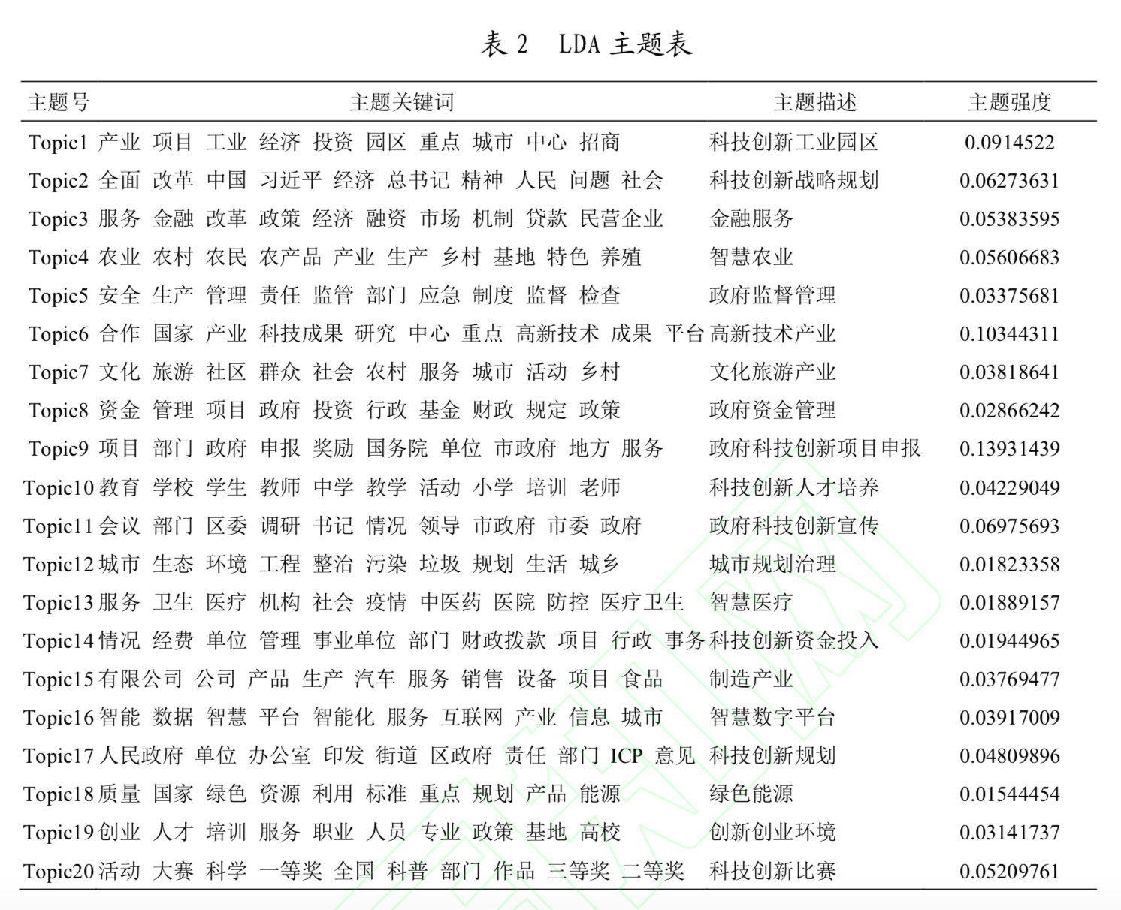
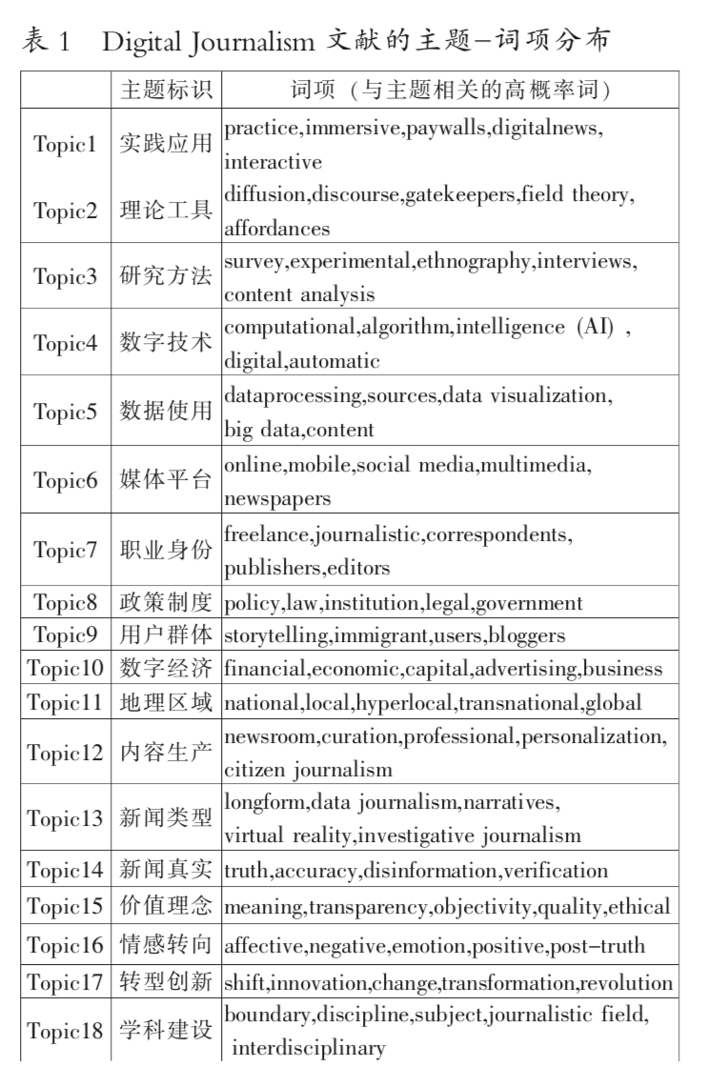

Slide 24
LDA with Python练习
https://www.bilibili.com/video/BV1FZ4y1u7jx?spm_id_from=333.999.0.0
https://momodel.cn/explore/5e5e4746b3338581db1dcba9?type=app

Slide 25
LDA
微词云
feici.weiciyun.com

